Slide 1


Metodología
Mapeo geomorfológico
a diversas escalas
Universidad de Sonora
Departamento de Geología
MC. Grisel A. Gutiérrez Anguamea grisel@correo.geologia.uson.mx

Slide 2
La interpretación de imágenes de satélite y diversos materiales de apoyo, como cartas topográficas y geológicas, depende en gran medida de la escala de trabajo y del detalle que el mismo requiere para una representación cartográfica aceptable.
Unidad de pequeña escala
1:1,000,000-1:250,000
Nunca va a representar fielmente su contenido
VS
Unidad de mayor detalle
1:50,000-1:25,000
Aprender a discernir la información que se quiere expresar y diferenciar perfectamente las escalas de trabajo.

Slide 3
Escala 1:250,000
Clasificar zonas con características ópticas semejantes
Se trabaja por Sistemas de Terreno
Propiedades distinguibles a simple vista; ej, un área con similitudes topográficas que permitan delimitar perfectamente sus contactos
Se definen como una unidad de paisaje o al desarrollo característico del relieve en un ambiente ecológico específico, determinado por la génesis, la litología y el clima

Slide 4
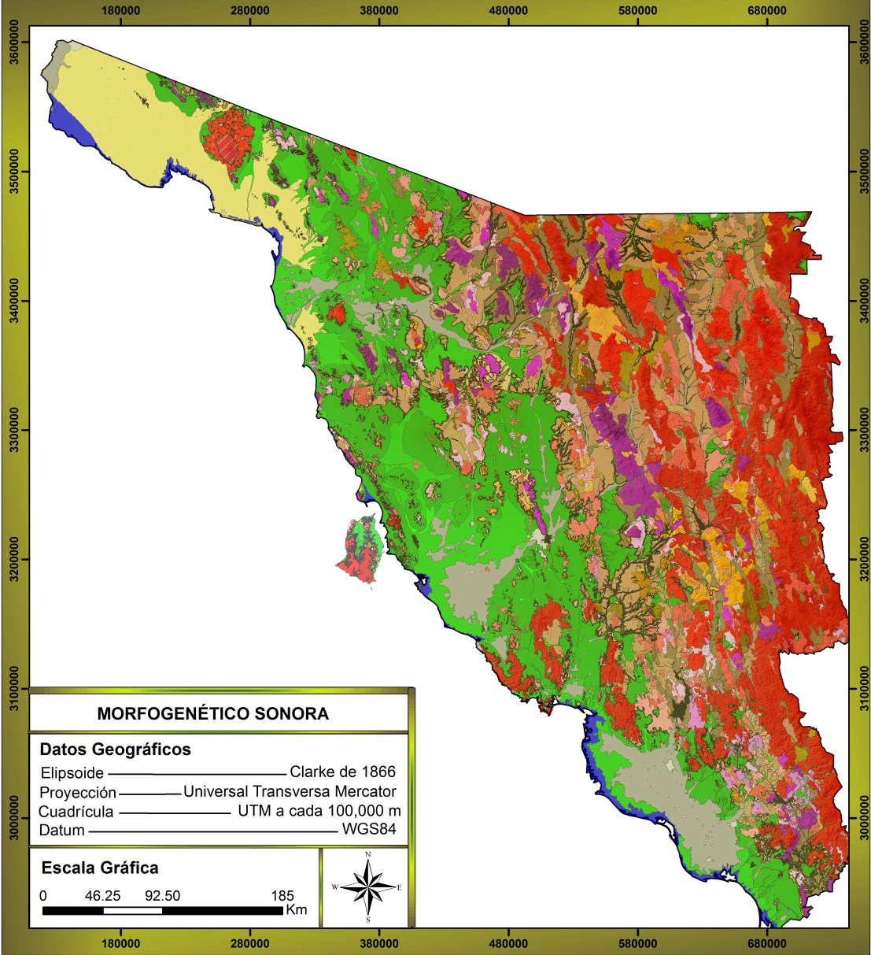
Sistemas de Terreno
Diferencia altitudinal o altura relativa: ésta se considera de la base a la cima del cuerpo (cerro) a clasificar. Planicie, piedemonte y lomeríos son todos aquellos cuerpos con una altura relativa de 0-200 m; ladera montañosa baja de 200-500 m; ladera montañosa alta son aquellos cuya diferencia altitudinal es superior a los 300 m.
Pendiente: indica la estabilidad de la ladera y presenta subclasificaciones definidas por el criterio del intérprete. Normalmente se toman de 0-10º como estable, 10-25º metaestable, 25-35º inestable y abrupta para todos aquellos relieves con una inclinación superior a los 35º.
Litología: aquí se toma en cuenta la litología del cuerpo definido.
Edad: representa la edad de la roca madre.
Origen: aquí se toma en cuenta la litología del cuerpo definido y el proceso modelador de la geoforma

Slide 5
Origen
La leyenda del Mapa Morfogenético clasifica el relieve en función del origen, considerando agentes, procesos y formas resultantes.
Corresponde a formas del relieve originadas por procesos endógenos, tectónicos y volcánicos en donde los agentes no han intervenido significativamente para borrar sus rasgos originales. Ejemplo: montañas de superficies abruptas.
Relieve endógeno
Relieve endógeno modelado
Son las formas originadas por los movimientos de la corteza terrestre y la actividad volcánica que han sido sustancialmente modificados por procesos exógenos. Ejemplo: montañas de superficies suavizadas o alteradas por intemperismo, incluso deformadas por condiciones de P y T.

Slide 6
Relieve exógeno
Se presenta por la acción de la denudación, proceso a través del cual se produce la separación de los productos del intemperismo, y por la acción de la depositación que da origen a las formas acumulativas:
Son las formas del relieve que resultan de la depositación de los materiales por los diversos agentes de transporte.
Relieve exógeno erosivo
Es el resultante de los procesos denudatorios que reciben el nombre del agente que les dio origen, ya sea fluvial, glacial, eólico, etc. Ejemplo: planicie con drenaje de alto orden (con muchos arroyos y ríos, donde casi no hay depositación de sedimentos).
Relieve exógeno acumulativo

Slide 7
Como información adicional a esta escala, se le dará un énfasis en el origen de las formas de los sistemas de terreno, es decir, la morfogénesis. Esta ilustrará de forma rápida a cualquier persona sobre su origen mediante el empleo de colores específicos para cada tipo de origen expresada en los colores de la leyenda. Las unidades morfogenéticas son agrupadas en 9 grandes clases, cada una con una gama de colores:
Formas de origen:
Estructural
Volcánico
Denudativo/erosivo
Kárstico
Lacustre/marino
Glacial/periglacial
Eólico
Fluvial
Antrópico/biológico

Slide 8
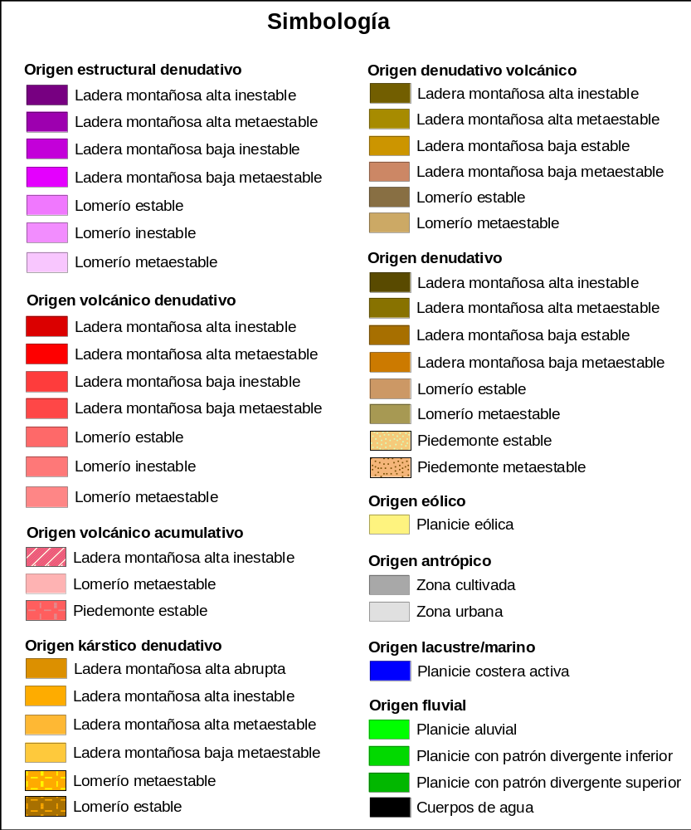

Slide 9
Una vez que ya se tenga la base morfogenética es necesario identificar rasgos lineales y tramas que ayuden a un entendimiento preciso y rápido de la morfología del área de estudio, por lo que se marcan los siguientes rasgos:
Parteaguas
Zonas de
inundación
Estructuras
Zonas urbanas
Abanicos aluviales
Deslizamientos

Slide 10
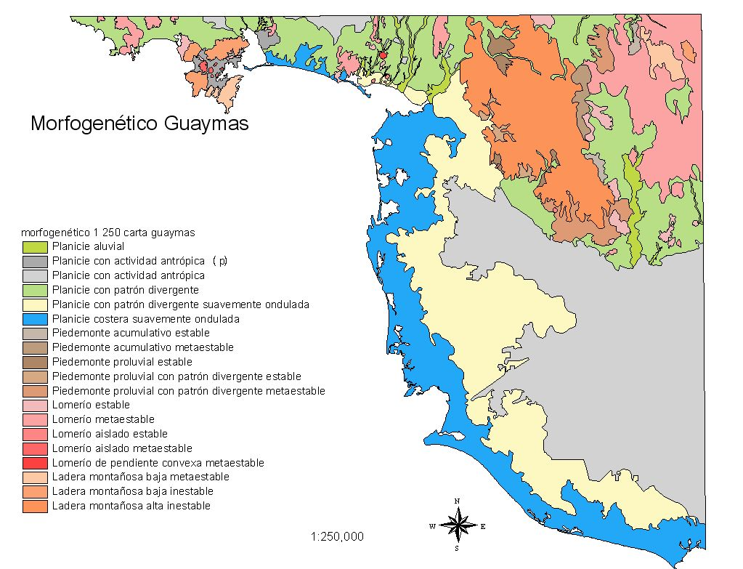

Slide 11
Escala 1:50,000
La cartografía a 1:50,000 es netamente geomorfológica, constituida de unidades de terreno.
Es más sencilla en cuanto a su información, únicamente contiene las unidades geomorfológicas. Las cuales pueden incluir su altura relativa, pendiente, litología y edad de la roca madre.
Está representado un mayor detalle en sus contactos y delimitación de unidades, así como de identificación de rasgos lineales.
Los mapas geomorfológicos contienen a los Tipos de Relieve, definidos como:

Slide 12
Ladera montañosa
Para diferenciar esta unidad se toma como condición principal que su altura relativa sea mayor de 200 metros. Según Lugo H. 1989 se deben a procesos endógenos de plegamiento, magmatismo intrusivo y extrusivo y también pueden ser originadas por la disección de una estructura de formación endógena (endógeno modelado).
Ladera montañosa alta: su altura relativa es superior a los 300 m.
Ladera montañosa baja: su diferencia altitudinal es de 200-500 m.
Se consideró también como condición principal para su delimitación que su altura relativa fuera menor de 200 metros. Se origina por nivelación de montañas (endógeno modelado) o por la disección de un planicie inclinada (exógeno erosivo), sin embargo también puede tratarse de relieve endógeno de baja altura, producto de la tectónica cuaternaria (Córdova F. de A., 1988).
Lomerío

Slide 13
Piedemonte
Constituye márgenes montañosas o zonas transicionales que se distinguen por pendiente y altura considerablemente menores, está compuesta por material detrítico principalmente proluvial. Se diferenció por el quiebre de pendiente, la acumulación de material y en menor medida por el patrón y diseño del drenaje. Corresponde al relieve exógeno acumulativo y erosivo. Su altura relativa va de 0-200 m, dependiendo del comportamiento de la pendiente.
Son superficies de poca inclinación y diferencia altitudinal, corresponde al relieve de tipo exógeno acumulativo de depósitos aluviales, eólicos y costeros (litorales, lacustres, etc.). Se consideró para su identificación el uso de suelo (agrícola y urbano), el cambio de pendiente y la corroboración del patrón que muestran en la base geológica los depósitos aluviales y costeros (Tapia V. y López B., 2002). La pendiente máxima es de 2⁰ y la diferencia altitudinal es de 0-200 m.
Planicie

Slide 14
Colorimetría
Los colores que normalmente se emplean son los de hipsometría, es decir, se tienen cuatro colores base y de ellos se utilizan gamas del mismo color para identificar rápidamente las unidades de la misma altura relativa.
Ladera montañosa alta: gama de rojos fuertes.
Ladera montañosa baja: gama de rojos opacos a medios
Lomerío: gama de café.
Piedemonte: gama de naranja.
Planicie: gama de amarillo.
Los rasgos lineales que incluye un mapa geomorfológico a escala 1:50,000 son:
Manglares
Parteaguas
Playa de arena
Playa de grava
Playa limosa
Playa rocosa
Puerto
Salina
Zonas de cultivo
Zona urbana
Zonas de inundación
Parteaguas
Abanicos aluviales
Deslizamientos
Canales de marea
Cimas agudas
Cimas redondeadas
Escarpes
Esteros
Fallas

Slide 15
Escala 1:25,000
Su cartografía es muy similar al anterior, la única diferencia es su detalle, ya que es de mayor cuidado y trabajo; es decir, se marcarán las unidades de terreno en planicies, piedemontes, lomeríos y laderas montañosas baja y alta, con los mismos parámetros anteriormente descritos. Un mapa a esta escala debe de representar los siguientes rasgos lineales:
Acantilados
Cárcavas
Colinas residuales
Desfiladeros
Deslizamientos
Dunas
Ladera cóncava
Ladera convexa
Quiebre de pendiente
Canales de marea
Cimas agudas
Cimas redondeadas
Escarpes
Esteros
Pared rocosa
Terrazas

Slide 16
Fallas
Manglares
Playa de arena
Playa de grava
Playa limosa
Playa rocosa
Puerto
Salina
Zonas de cultivo
Zonas urbanas
Zonas de inundación
Parteaguas
Abanicos aluviales

